Slide 1
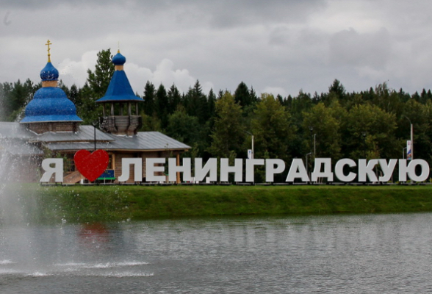
Бюджет для граждан
по проекту решения совета депутатов о бюджете Бокситогорского муниципального района на 2022 год и плановый период 2023 и 2024 годов

Slide 2
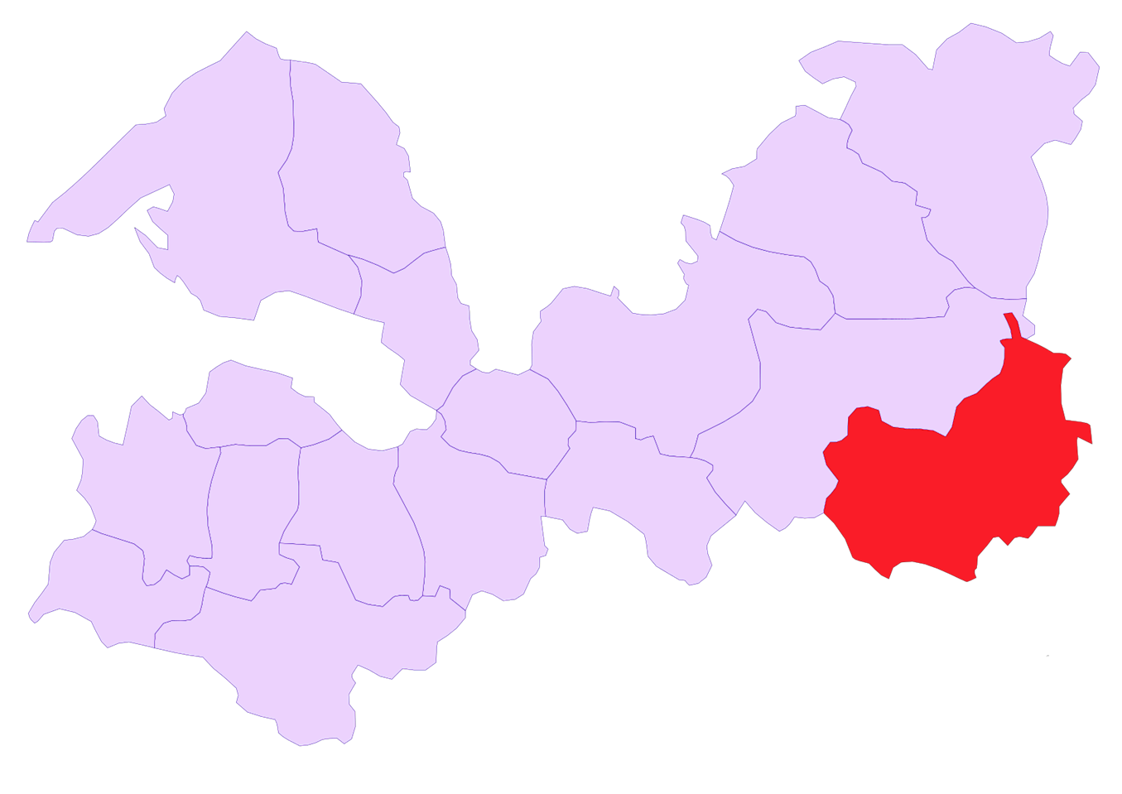
О Бокситогорском муниципальном районе
Бокситогорский район – муниципальное образование в юго-восточной части Ленинградской области Российской Федерации, составляет 9,6% площади области
Площадь района
7,2 тыс.кв.км.
Численность населения 48048 человек

Slide 3
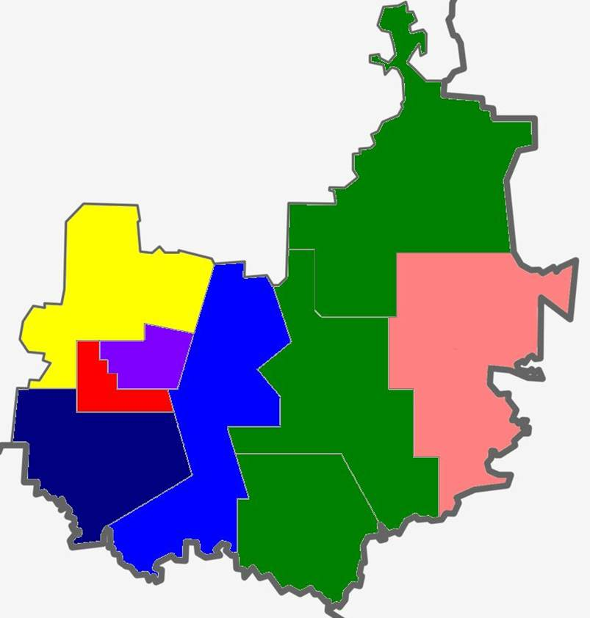
О Бокситогорском муниципальном районе
Включает в себя 7 поселений:
- 3 городских
- 4 сельских
261
населенный пункт

Slide 4
Показатели социально-экономического развития
Млн.руб.
Инвестиции в основной капитал
1532,6
1081,4
1292,3
3056,6
841,3

Slide 5
Показатели социально-экономического развития
Численность населения
Человек
48048
47333
46748
46363

Slide 6
Показатели социально-экономического развития
Уровень зарегистрированной безработицы
%
2,4
0,7
0,7
0,7
0,7

Slide 7
Показатели социально-экономического развития
Индекс потребительских цен
%
104
104
104

Slide 8
Показатели социально-экономического развития
Среднемесячная номинальная начисленная заработная плата в целом по муниципальному образованию
Руб.

Slide 9

Что такое бюджет?
Бюджет
Сбалансированность бюджета по доходам и расходам
основополагающее требование, предъявляемое к органам, составляющим и утверждающим бюджет
форма образования и расходования денежных средств, предназначенных для финансового обеспечения задач и функций государства и местного самоуправления
Расходы бюджета
Доходы бюджета
это выплачиваемые из бюджета денежные средства (социальные выплаты населению, содержание государственных и муниципальных учреждений (образование, ЖКХ, культура и другие) капитальное строительство и другое)
поступающие в бюджет денежные средства (налоги юридических и физических лиц, административные платежи и сборы, безвозмездные поступления)

Slide 10
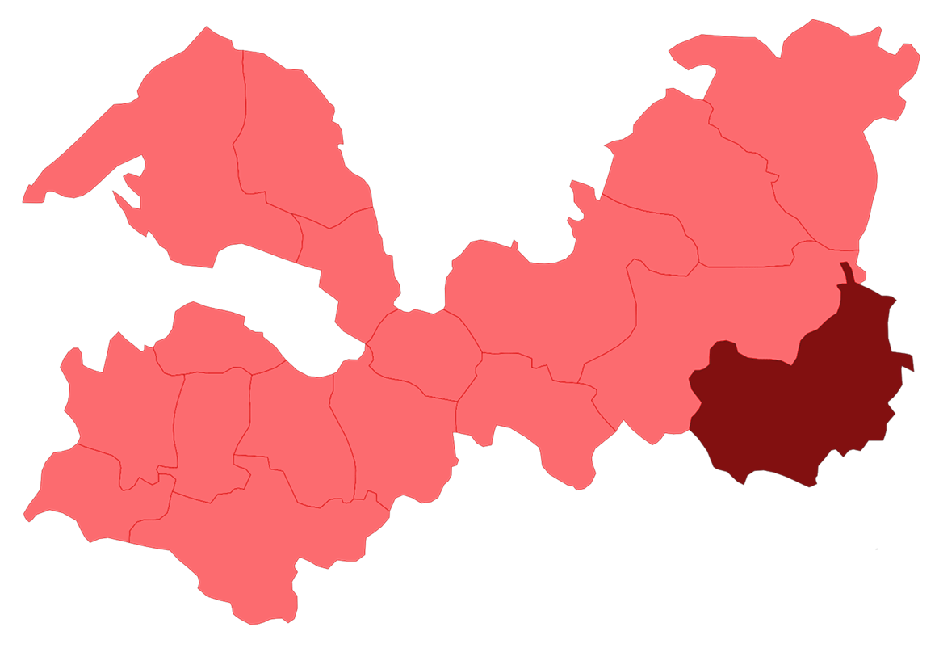
ДОХОДЫ – РАСХОДЫ = ДЕФИЦИТ
(ПРОФИЦИТ)
ДОХОДЫ
РАСХОДЫ
ДОХОДЫ
РАСХОДЫ
ДЕФИЦИТ
(РАСХОДЫ БОЛЬШЕ ДОХОДОВ)
ПРОФИЦИТ
(ДОХОДЫ БОЛЬШЕ РАСХОДОВ)

Slide 11

Какие бывают
бюджеты?
Бюджет
организаций
Бюджеты публично-правовых образований
Муниципальных образований
(Местные бюджеты)
Бюджет семьи
Субъектов РФ
(региональные бюджеты, бюджеты территориальных фондов ОМС)
Российской Федерации
(федеральный бюджет, бюджеты государственных внебюджетных фондов РФ)

Slide 12

Основные понятия и термины
Бюджетные ассигнования
Плановый период
Два финансовых года, следующие за очередным финансовым годом
Предельные объемы денежных средств, предусмотренных в соответствующем финансовом году для исполнения бюджетных обязательств
Временный кассовый разрыв
Прогнозируемая в определенный период текущего финансового года недостаточность на едином счете бюджета денежных средств, необходимых для осуществления кассовых выплат из бюджета.
Текущий финансовый год
Год, в котором осуществляется исполнение бюджета, составление и рассмотрение бюджета на очередной финансовый год и плановый период
Очередной финансовый год
Год, следующий за текущим финансовым годом

Slide 13

На чем основано составление бюджета
Основные направления бюджетной и налоговой политики
Прогноз социально-экономического развития
бюджет
Послание
президента РФ
Муниципальные программы

Slide 14

Цели и задачи бюджетной политики Бокситогорского муниципального района
Стратегическая приоритизация расходов и развитие принципов проектного управления
Ограничение роста муниципального долга Бокситогорского муниципального района
Увеличение доходной
базы консолидированного
бюджета Бокситогорского
муниципального района
Повышение
эффективности управления
бюджетными расходами

Slide 15

Бюджетный процесс – ежегодное формирование и исполнение бюджета
Подготовка обоснования доходов и расходов
Рассмотрение проекта бюджета
Утверждение бюджета
Исполнение бюджета
Формирование отчета об исполнении
Утверждение отчета об исполнении
Составление проекта бюджета
Принятие закона о бюджете
Совет депутатов Бокситогорского муниципального района
Администрация
Бокситогорского
Муниципального района
Получение доходов и распределение расходов в соответствии с решением
Принятие решения об исполнении бюджета

Slide 16
Основные понятия и термины
Участники бюджетного процесса
глава Бокситогорского муниципального района;
совет депутатов Бокситогорского муниципального района;
администрация Бокситогорского муниципального района;
комитет финансов администрации Бокситогорского муниципального района;
органы муниципального финансового контроля Бокситогорского муниципального района;
главные распорядители (распорядители) бюджетных средств;
главные администраторы (администраторы) доходов бюджета;
главные администраторы (администраторы) источников финансирования дефицита бюджета;
получатели бюджетных средств;

Slide 17
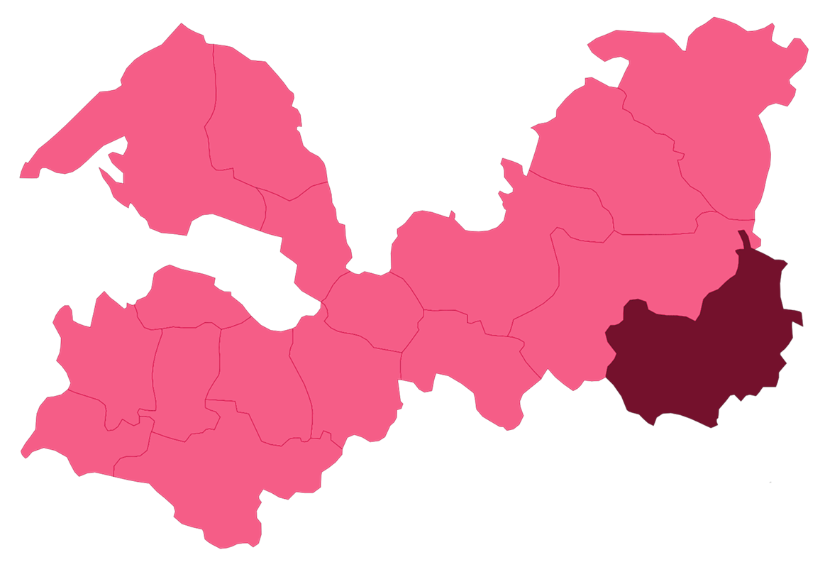
Прогноз основных показателей бюджета Бокситогорского муниципального района
тыс.руб.
Показатели | Бюджет на 2021 год (по состоянию на 01.10.2021) | Проект бюджета
 |  | на 2022 год | на 2023 год | на 2024 год
Доходы всего, в том числе | 1 889 186,5 | 1 793 557,0 | 1 712 054,3 | 1 617 110,7
Расходы всего | 1 931 734,7 | 1 821 494,3 | 1 752 533,5 | 1 647 147,2
Профицит (+), дефицит (-) | - 48 051,3 | - 27 937,3 | - 40 479,2 | - 30 036,5

Slide 18
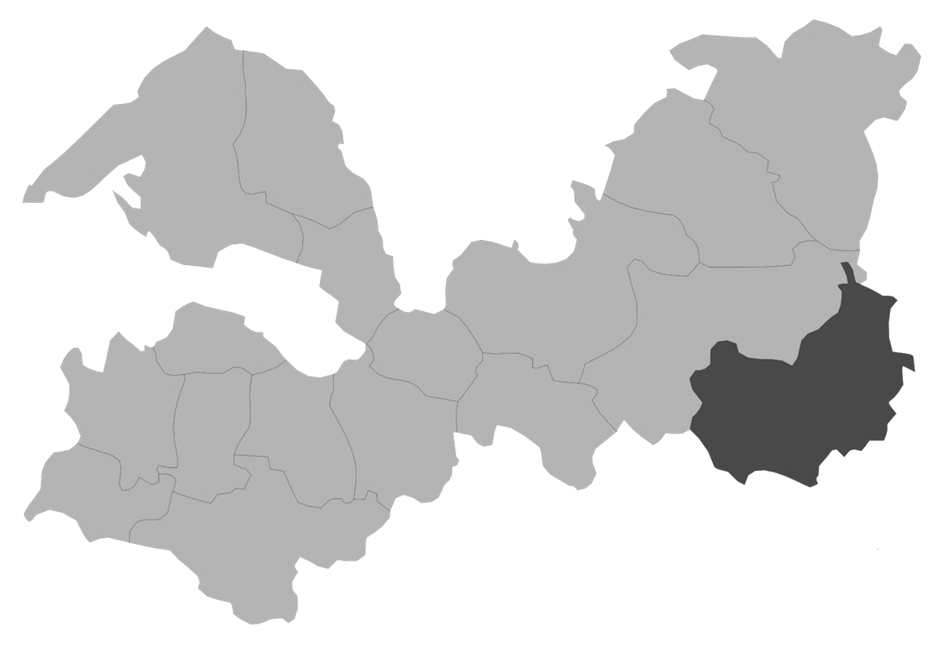
Прогноз основных показателей консолидированного бюджета Бокситогорского муниципального района
тыс.руб.
Основные характеристики бюджета | Консолидированный бюджет
 | Проект бюджета
 | 2022 год | 2023 год | 2024 год
Общий объем доходов | 2459992,4 | 2297587,1 | 2073987,7
Общий объем расходов | 2504605,2 | 2347475,3 | 2111674,2
Дефицит (-) | -44612,8 | -49888,2 | -37686,5

Slide 19
Доходы бюджета - поступающие в бюджет денежные средства, за исключением средств, являющихся источниками финансирования дефицита бюджета
Налоговые доходы
Поступления от уплаты налогов, установленных Налоговым кодексом РФ:
Неналоговые доходы
Поступления доходов от использования государственного (муниципального) имущества, от платных услуг, оказываемых бюджетными учреждениями, штрафных санкций за нарушение законодательства, иных неналоговых платежей;
Безвозмездные поступления
Поступления доходов в виде финансовой помощи, полученной от других уровней бюджетной системы РФ (межбюджетные трансферты), безвозмездные поступления от организаций и граждан
Акцизы на нефтепродукты – по нормативу ;
Единый сельхозналог–50% ;
Налог на доходы физических лиц – 15% + доп.норматив;
Налог, взимаемый в связи с применением упрощенной системы налогообложения – 100%;
Единый налог на вмененный доход - 100%;
Налог, взимаемый в связи с применением патентной системы налогообложения – 100%
Плата за негативное воздействие на окружающую среду

Slide 20
Межбюджетные трансферты
Дотации (от лат. dotatio — дар, пожертвование)
Предоставляются без установления направлений и (или) условий их использования
Субсидии (от лат. subsidium — помощь, поддержка)
Предоставляются в целях софинансирования расходных обязательств
Субвенции (от лат. subvenire «приходить на помощь»)
Предоставляются в целях финансового обеспечения расходных обязательств по переданным полномочиям

Slide 21
Прогноз поступления доходов в бюджет Бокситогорского муниципального района
Источник доходов | Оценка 2021 г. | Проект 2022 г. | Проект 2023 г. | Проект 2024 г.
Налоговые доходы | 518975,2 | 568793,5 | 576877,6 | 588445,7
Налог на доходы физических лиц, всего | 394128,7 | 440194,4 | 446819,9 | 457104,3
Акцизы на нефтепродукты | 16020,0 | 15893,1 | 16143,4 | 16411,7
Налог, взимаемый в связи с применением упрощенной системы налогообложения | 93932,1 | 100065,0 | 101085,0 | 102110,0
Единый налог на вмененный доход | 3116,9 | 100,0 | 0,0 | 0,0
Единый сельскохозяйственный налог | 181,7 | 201,0 | 211,0 | 221,0

Slide 22
Прогноз поступления доходов в бюджет Бокситогорского муниципального района
 | Бюджет на 2021 год | Проект
 |  | 2022 год | 2023 год | 2024 год
Безвозмездные поступления | 924 578,4 | 1 150 487,4 | 1 058 365,6 | 949 226,2
Дотация на выравнивание бюджетной обеспеченности | 123 204,4 | 156 046,6 | 71 809,7 | 71 753,1
Субсидии | 56 303,7 | 160 609,6 | 128 303,8 | 20 561,6
Субвенции | 738 425,3 | 826 133,5 | 850 324,3 | 848 744,5
Иные межбюджетные трансферты | 6 645,0 | 7 697,7 | 7 927,8 | 8 167,0

Slide 23
Прогноз поступления доходов в бюджет Бокситогорского муниципального района
Источник доходов | Оценка 2021 г. | Проект 2022 г. | Проект 2023 г. | Проект 2024 г.
Патентная система | 4825,8 | 5081,0 | 5103,0 | 5130,0
Государственная пошлина | 6770,0 | 7259,0 | 7515,3 | 7468,7
Неналоговые доходы | 82683,7 | 74276,1 | 76811,1 | 79438,8
Доходы от арендной платы за землю | 66481,1 | 61557,0 | 63834,7 | 66196,5
Доходы от аренды имущества | 1860,9 | 2016,1 | 2090,7 | 2168,1
Плата за негативное воздействие на окружающую среду | 4787,3 | 2909,1 | 2909,1 | 2909,1
Доходы от оказания платных услуг и компенсации затрат государства | 2063,2 | 1524,0 | 1586,0 | 1649,0

Slide 24
Прогноз поступления доходов в бюджет Бокситогорского муниципального района
Источник доходов | Оценка 2021 г. | Проект 2022 г. | Проект 2023 г. | Проект 2024 г.
Доходы от реализации муниципального имущества | 2509,7 | 2503,2 | 2503,2 | 2503,2
Доходы от продажи земельных участков | 1651,8 | 700,0 | 700,0 | 700,0
Штрафы, санкции, возмещение ущерба | 3249,7 | 3016,7 | 3137,4 | 3262,9
Прочие неналоговые доходы | 80,0 | 50,0 | 50,0 | 50,0
ВСЕГО | 601658,9 | 643069,6 | 653688,7 | 667884,5

Slide 25
Доходы бюджета Бокситогорского муниципального района
млн. руб.
Безвозмездные
поступления
+24,4%
1150,5
924,6
260,6 млн.руб.
Собственные
доходы
+5,7%
643,1
608,4

Slide 26
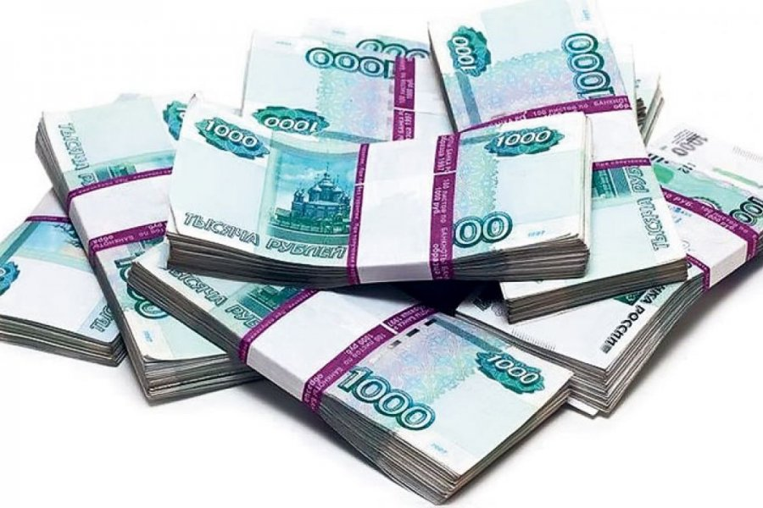
Структура собственных
доходов
74,3 млн.руб.
11,5%
14,3%
88,5%
568,8 млн. руб.

Slide 27
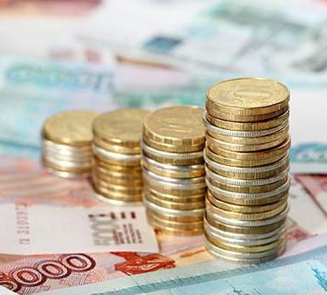
НДФЛ
Прогноз
Темп роста
101,6%
440,2 млн.руб.

Slide 28

Налог на
совокупный доход
Налог по упрощенной системе
налогообложения
Платежи за патент
105,4 млн.руб.
Единый с/х налог
ЕНВД
Темпы роста 131,6%
на 25,3 млн. руб.

Slide 29
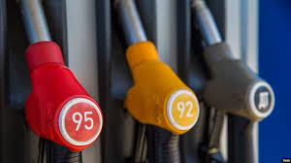

Доходы от уплаты акцизов
Прогноз
15,9 млн. руб.
Темп роста
111,9%

Slide 30


Доходы от реализации
имущества и
земельных участков
Доходы от
арендной платы за землю
и имущество
Прогноз – 3,2 млн. руб.
Прогноз – 63,6 млн. руб.
Темп роста 168,3%
на 2,3 млн. руб.

Slide 31




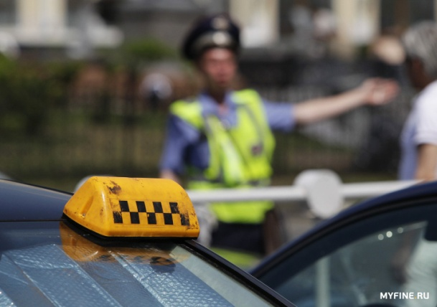
Штрафы, прочие неналоговые
доходы
прогноз 3,1 млн. руб.
темп роста 159,4%

Slide 32





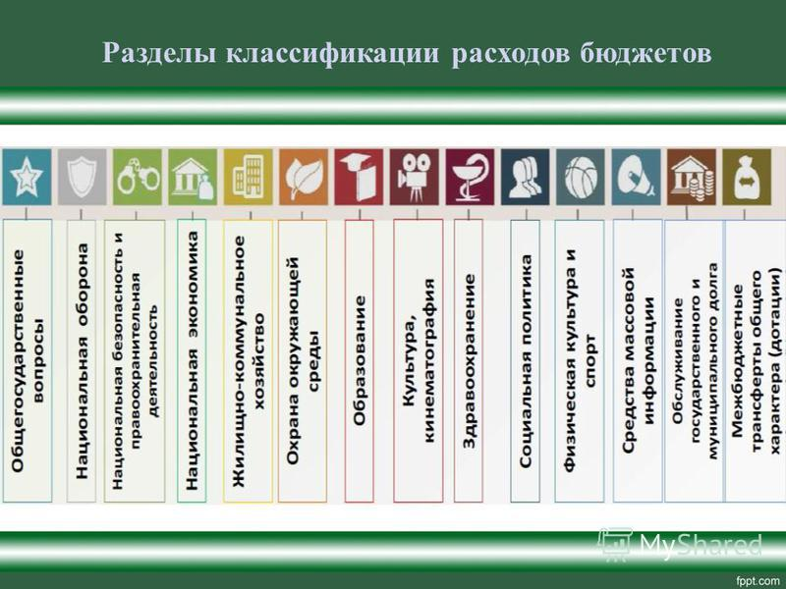



Расходы бюджета
Расходы бюджета – выплачиваемые из бюджета денежные средства, за
исключением средств, являющихся источниками финансирования дефицита бюджета.
Формирование расходов осуществляется в соответствии с расходными обязательствами,
обусловленными установленным законодательством разграничением полномочий, исполнение
которых должно происходить в очередном финансовом году за счет средств соответствующих бюджетов.
Принципы формирования расходов бюджета:
По разделам;
По ведомствам;
По муниципальным программам Бокситогорского муниципального района.
Разделы классифификации расходов бюджета
Общегосудар-ственные
вопросы
Национальная безопасность
и правоохраните-льная деятельность
Обслуживание государственного
и муниципального долга
Межбюджет-ные трансферты общего характера
Национальная экономика
Жилищно-коммунальное хозяйство
Образование
Культура, кинематография
Социальная политика
Физическая культура
и спорт
Средства массовой информации

Slide 33
Прогноз расходов Бокситогорского муниципального района по разделам
Млн. руб.

Slide 34
Прогноз расходов Бокситогорского муниципального района по ведомствам
Млн. руб..

Slide 35
Муниципальные программы Бокситогорского муниципального района по муниципальным программам
№ п/п | Наименование муниципальной программы | 2021 год | Проект на 2022 год | Проект на 2023 год | Проект на 2024 год
1 | "Проектирование и строительство межпоселкового газопровода "ГРС "Бокситогорск", п. Ларьян, д. Дыми, д. Большой Двор на территории Бокситогорского муниципального района Ленинградской области" | 570,7 | 0,0 | 0,0 | 0,0
2 | «Развитие сельского хозяйства на территории Бокситогорского муниципального района» | 5615,4 | 6526,1 | 6526,1 | 6526,1
3 | «Современное образование в Бокситогорском муниципальном районе Ленинградской области» | 1013002,5 | 1242070,1 | 1201527,1 | 1078742,4
4 | «Социальная поддержка отдельных категорий граждан в Бокситогорском районе Ленинградской области» | 58447,0 | 70594,3 | 69532,0 | 68796,4
5 | «Культура, молодежная политика, физическая культура и спорт Бокситогорского муниципального района» | 105060,2 | 107548,0 | 77177,1 | 77177,1
6 | «Управление собственностью на территории Бокситогорского муниципального района» | 11646,5 | 1590,5 | 6306,5 | 1206,5
7 | «Управление муниципальными финансами и муниципальным долгом Бокситогорского муниципального района» | 142986,8 | 163500,2 | 168265,3 | 173192,3

Slide 36
Муниципальные программы Бокситогорского муниципального района по муниципальным программам
№ п/п | Наименование муниципальной программы | 2021 год | Проект на 2022 год | Проект на 2023 год | Проект на 2024 год
8 | «Безопасность Бокситогорского муниципального района» | 11772,7 | 14442,6 | 10223,3 | 10320,7
9 | «Стимулирование экономической активности Бокситогорского муниципального района Ленинградской области» | 8098,6 | 7997,7 | 8014,8 | 8067,3
10 | «Устойчивое общественное развитие в Бокситогорском муниципальном районе» | 3773,1 | 4628,2 | 4041,8 | 4041,8
11 | «Содержание автомобильных дорог общего пользования и обеспечение регулярных пассажирских перевозок на территории Бокситогорского муниципального района" | 39637,4 | 44685,5 | 45507,7 | 46030,0
 | ИТОГО | 1400610,9 | 1663583,2 | 1597121,7 | 1474100,6

Slide 37
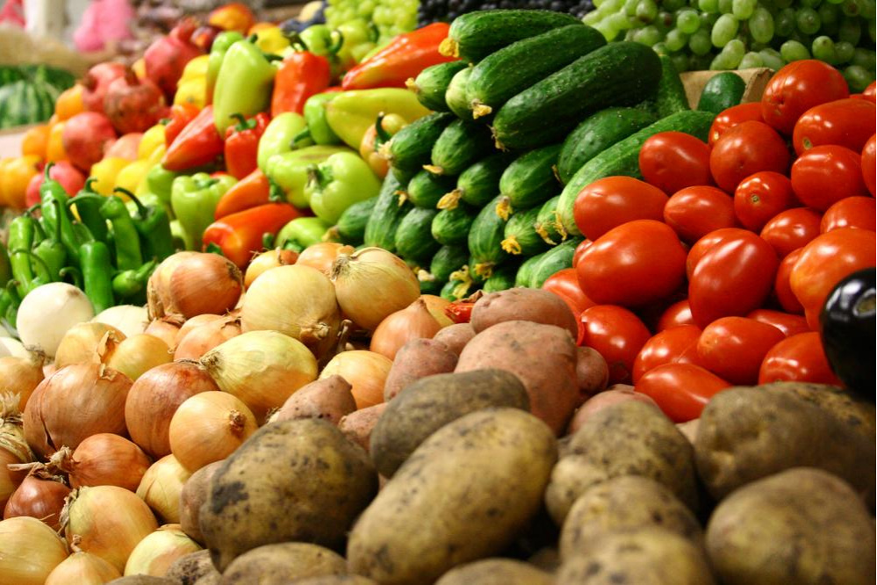
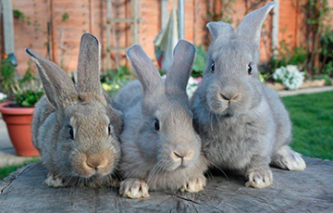

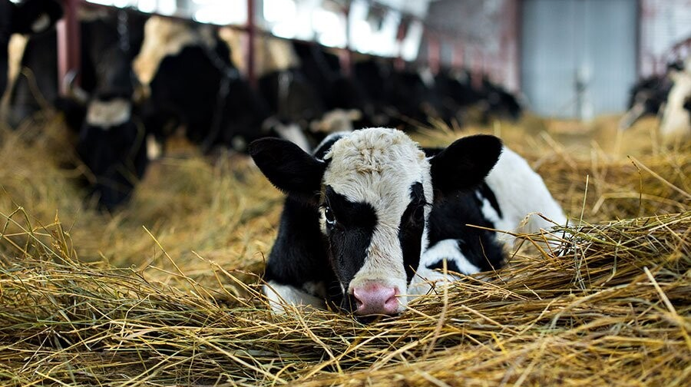
Муниципальная программа «Развитие сельского хозяйства на территории Бокситогорского муниципального района»
6,5 млн. руб.
0,36%
От общего объема расходов
ЦЕЛЬ
устойчивое развитие сельских территорий, повышение занятости и уровня жизни сельского населения путем финансовой поддержки сельскохозяйственных товаропроизводителей

Slide 38
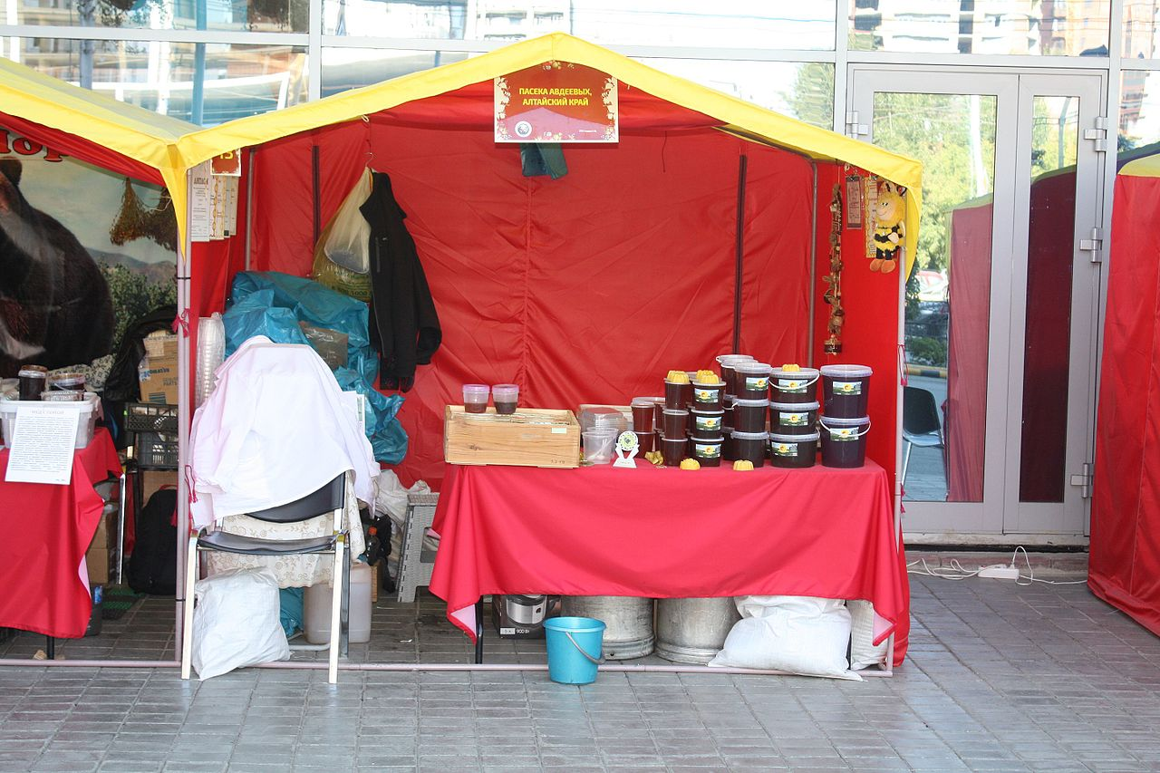


Муниципальная программа «Развитие сельского хозяйства на территории Бокситогорского муниципального района»
Расходы |  | Ожидаемый результат
Участие в выставочно-ярмарочной деятельности 0,6 млн. руб. | Поддержка малых форм хозяйствования 3,6 млн. руб. | Увеличение объема производства продукции сельского хозяйства

Slide 39
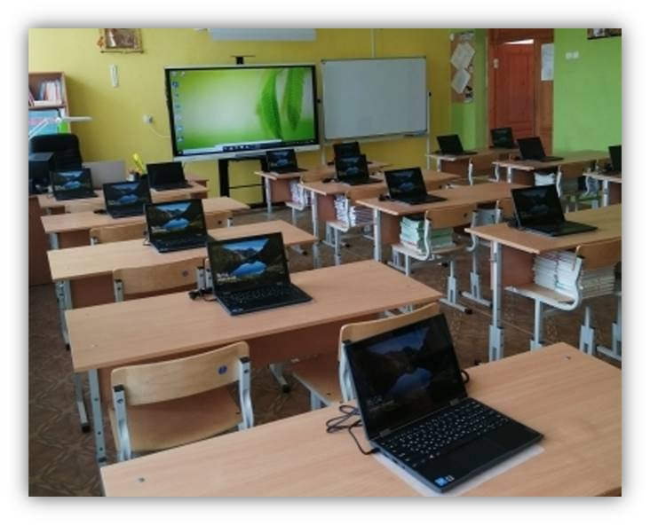
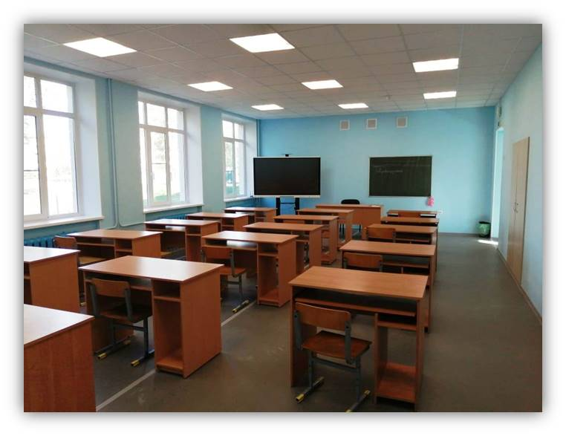
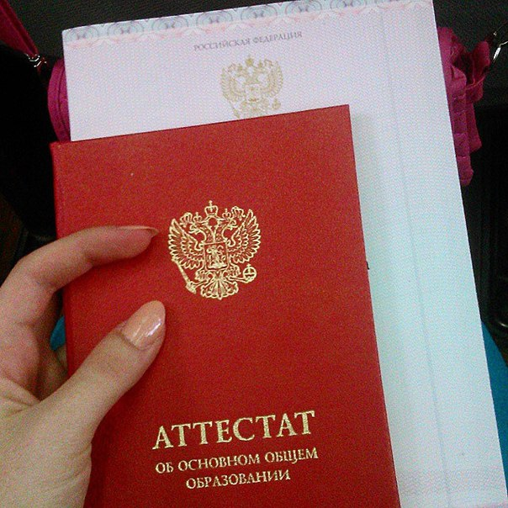
Муниципальная программа «Современное образование в Бокситогорском муниципальном районе»
1242,1 млн. руб.
ЦЕЛЬ
Повышение доступности и обеспечение качественного образования, соответствующего требованиям инновационного развития экономики района, региона и страны в целом, современным требованиям общества
68,3%
от общего объема расходов

Slide 40

Муниципальная программа «Современное образование в Бокситогорском муниципальном районе»
Расходы
Развитие системы оценки качества образования и информационной прозрачности системы образования 0,6 млн.руб. | Развитие кадрового потенциала 1,4 млн.руб. | Развитие системы отдыха, оздоровления, занятости детей, подростков и молодежи 7 млн.руб. | Развитие учреждений, обеспечивающих предоставление услуг в сфере образования 31,5 млн.руб. | Развитие дополнительного образования детей 142,1 млн.руб. | Развитие дошкольного образования детей 497,3 млн.руб. | Развитие общего образования детей 562,1 млн.руб.

Slide 41
Муниципальная программа «Современное образование в Бокситогорском муниципальном районе»
Ожидаемые результаты
100 % детей дошкольного возраста будут охвачены услугами дошкольного образования (от числа детей дошкольного возраста, нуждающихся в этой услуге) соответствующими современным требованиям, в том числе к материально-технической базе. | Количество детей и молодежи в возрасте 5-18 лет, получающих образование по программам начального общего, основного общего и среднего общего образования в общеобразовательных организациях составляет 100% | 79,5 % детей в возрасте 5-18 лет охвачены программами дополнительного образования | 100 % образовательных организаций обеспечены высококвалифицированными педагогическими кадрами в соответствии с требованиями профстандарта; среднемесячная заработная плата педагогических работников соответствует установленным «дорожными картами» показателям | Численность детей от 6,5 до 18 лет (включительно), зарегистрированных на территории района, охваченных организованными формами оздоровления (в общей численности детей от 6,5 до 18 лет (включительно), зарегистрированных на территории района) сохраниться на уровне 55,4 % | Обеспечена информационная прозрачность и открытость системы образования | Доля образовательных организаций, которым осуществлено финансово-бухгалтерское обслуживание, созданы условия по психолого-педагогической и медико-социальной помощи обучающимся, созданы условия для хозяйственно-эксплуатационного обслуживания составляют 100 %

Slide 42
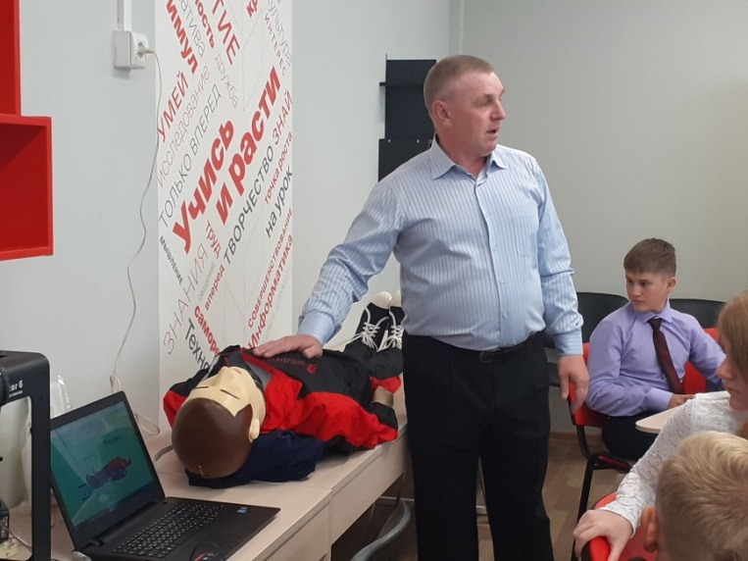
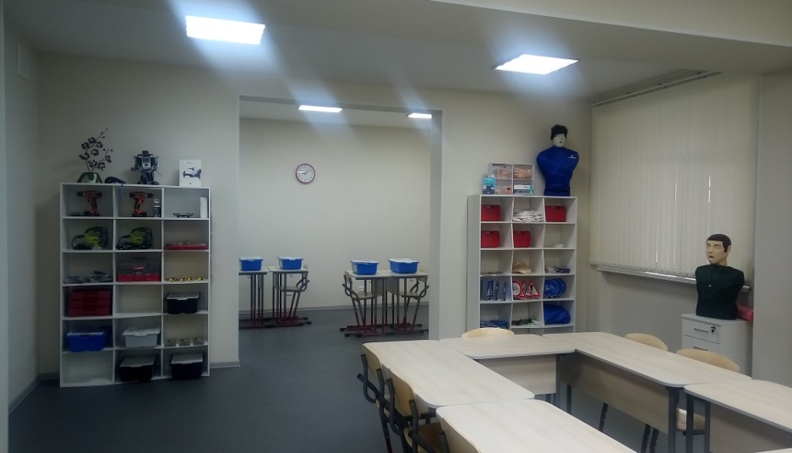
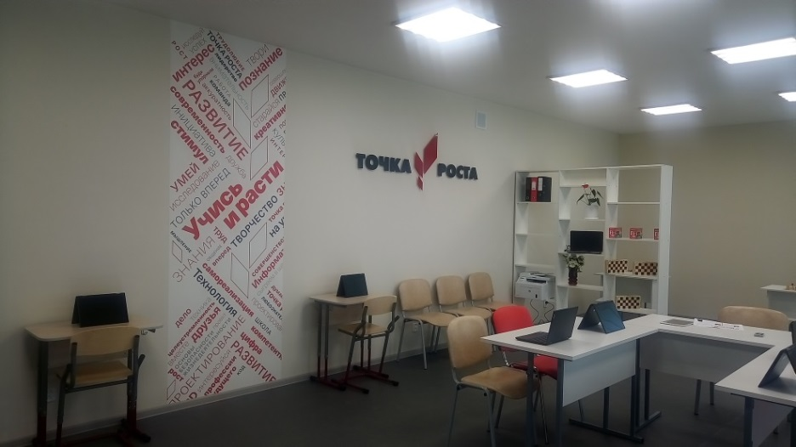

Участие в национальных проектах
«Точка роста»
3,5 млн.руб.

Slide 43

Муниципальная программа «Социальная поддержка отдельных категорий граждан в Бокситогорском районе»
3,9%
70,6 млн.руб.
»

Slide 44

Муниципальная программа «Социальная поддержка отдельных категорий граждан в Бокситогорском районе»
Расходы
Социальная поддержка отдельных категорий граждан 11,9 млн.руб. | Социальная поддержка семьи и детей 58,7 млн.руб.

Slide 45





Муниципальная программа «Культура, молодежная политика, физическая культура и спорт»
»
107,5 млн. руб.
5,9%

Slide 46

Муниципальная программа «Культура, молодежная политика, физическая культура и спорт»
Расходы
Молодежная политика 0,4 млн.руб. | Физическая культура и спорт 35,0 млн.руб. | Культура 72,1 млн.руб.

Slide 47


Муниципальная программа «Управление собственностью на территории Бокситогорского муниципального района»
»
1,6 млн. руб.
0,09%

Slide 48

Муниципальная программа «Управление муниципальными финансами и муниципальным долгом Бокситогорского муниципального района»
»
163,5 млн.руб.
9,0%

Slide 49

Муниципальная программа «Управление муниципальными финансами и муниципальным долгом Бокситогорского муниципального района»
Расходы
Мероприятия по осуществлению мер по обеспечению сбалансированности местных бюджетов 20,4 млн.руб. | Дотации на выравнивание бюджетной обеспеченности муниципальных образований Бокситогорского муниципального района 142,5 млн. руб.

Slide 50
Муниципальная программа «Управление муниципальными финансами и муниципальным долгом Бокситогорского муниципального района»
Ожидаемые результаты
6 муниципальным образованиям будут предоставлены дотации на выравнивание бюджетной обеспеченности | Муниципальный долг по Бокситогорскому муниципальному району отсутствует | 5 Муниципальным образованиям будут предоставлены иные межбюджетные трансферты на сбалансированность бюджетов

Slide 51
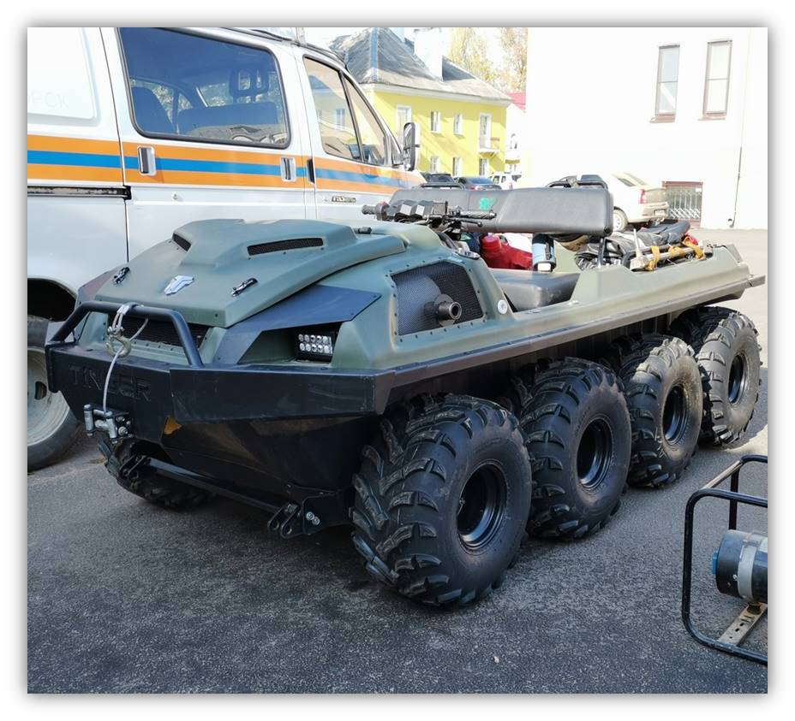
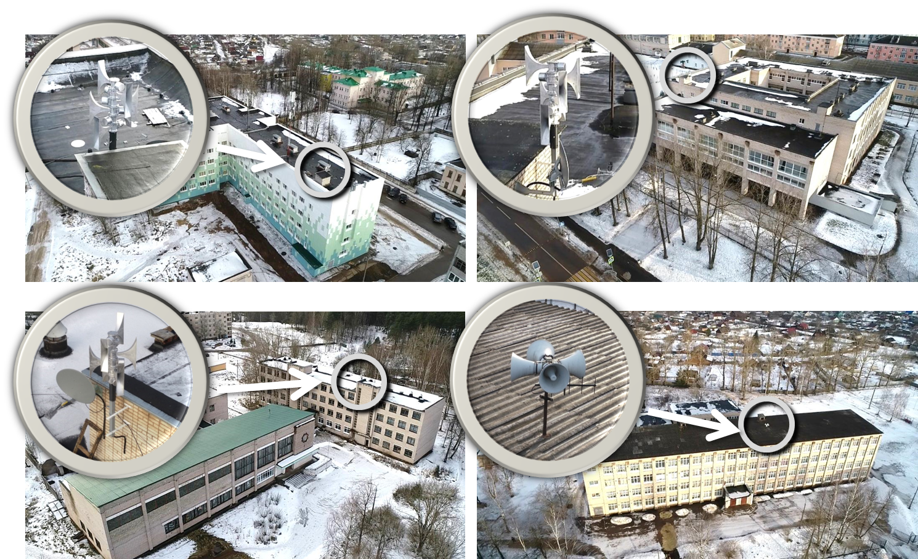
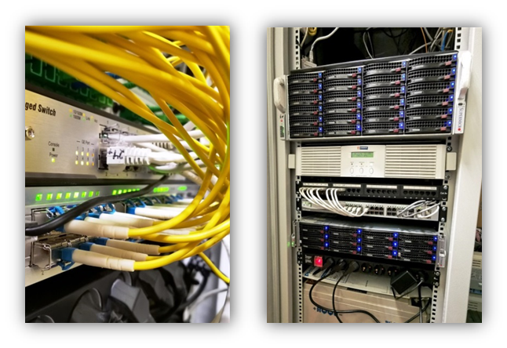

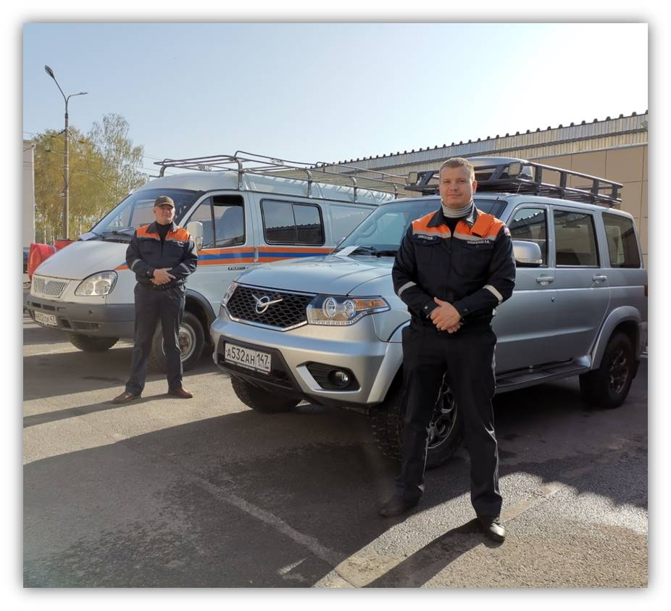
Муниципальная программа «Безопасность Бокситогорского муниципального района»
»
14,4 млн.руб.
0,8%

Slide 52
Муниципальная программа «Безопасность Бокситогорского муниципального района»
Расходы
Обеспечение правопорядка и профилактика правонарушений 2,2 млн.руб. | Предупреждение чрезвычайных ситуаций, развитие гражданской обороны, защита населения и территорий от чрезвычайных ситуаций природного и техногенного характера, обеспечение общественной безопасности 12,3 млн.руб.
в том числе 2,0 млн.руб. –
комплекс мер по укреплению пожарной безопасности

Slide 53

Муниципальная программа «Стимулирование экономической активности
Бокситогорского муниципального района»
»
8,0 млн.руб.
0,4%

Slide 54

Муниципальная программа «Стимулирование экономической активности Бокситогорского муниципального района»
Расходы
Развитие малого и среднего предпринимательства на территории Бокситогорского муниципального района 2,0 млн. руб. | Возмещение затрат по доставке товаров в сельские населенные пункты, расположенные свыше 11 км от места их получения 6,0 млн. руб.

Slide 55

Муниципальная программа
«Устойчивое общественное развитие в Бокситогорском муниципальном районе»
»
4,6 млн.руб.
0,25%

Slide 56

Муниципальная программа
«Устойчивое общественное развитие в Бокситогорском муниципальном районе»
Расходы
Создание условий для эффективного выполнения органами местного самоуправления своих полномочий 0,7 млн.руб | Поддержка средств массовой информации Бокситогорского муниципального района 0,9 млн.руб. | Поддержка социально-ориентированных некоммерческих организаций 1,7 млн.руб.
.

Slide 57

Муниципальная программа «Содержание автомобильных дорог общего пользования и обеспечение регулярных пассажирских перевозок на территории Бокситогорского муниципального района»
»
44,7 млн.руб.
2,5%

Slide 58


Муниципальная программа «Содержание автомобильных дорог общего пользования на территории Бокситогорского муниципального района»
Расходы
Обеспечение регулярных пассажирских перевозок 28,8 млн.руб. | Устройство барьерного ограждения через р. Крупень 1,7 млн.руб. | Ремонт и содержание автомобильных дорог 14,1 млн.руб.

Slide 59

Благодарим вас!
Телефон:
8(813)66-2-16-88
Эл. почта:
bokskomfin@gmail.com
Сайт:
http://adm.boksitogorsk.ru

